Slide 1
Werkbegeleiding
LP8 | Les 1

Slide 2
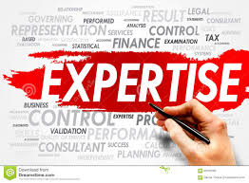
Deskundigheidsbevordering
Als beroepsprofessional bedenk je van tevoren hoe je de handelingen uitvoert.
Ook kun je uitleggen waarom je iets doet.
Je blijft een leven lang, een carrière lang leren.
Deskundigheid houd je op peil door:
cursussen te volgen
met collega’s of deskundigen te overleggen
iets op te zoeken op internet
vaktijdschrift te lezen

Slide 3
Beroepsmatig handelen
Betekent dat je werkzaamheden professioneel uitvoert
Na het volgen van opleiding ga je leren in de praktijk
Je kunt handelingen uitvoeren en problemen planmatig aanpakken
Jij laat in je handelen een verschil zien met iemand die de opleiding nog niet heeft gevolgd.

Slide 4
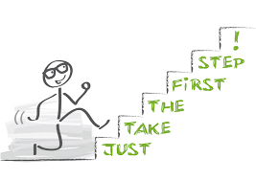
Ontwikkeling beroepsmatig handelen
Je hele leven leer je kennis en vaardigheden die je kunt inzetten
Omgang met mensen en het organiseren van activiteiten
Beroepsmatig handelen = bewust zijn van je handelen
Uitleggen waarom je de dingen op een bepaalde manier doet
Constant denk je na over hoe je je manier van werken kunt verbeteren

Slide 5
Beoordelen beroepsmatig handelen
Beroepsmatig handelen van jezelf en die van je collega’s beoordelen:
Nadenken over je manier van werken noemen we?
Reflecteren
Nadenken over hoe je je werk doet plus de gevolgen die dit heeft voor anderen
Als anderen je beoordelen en je aanspreken op je manier van werken noemen we dat?
Feedback

Slide 6
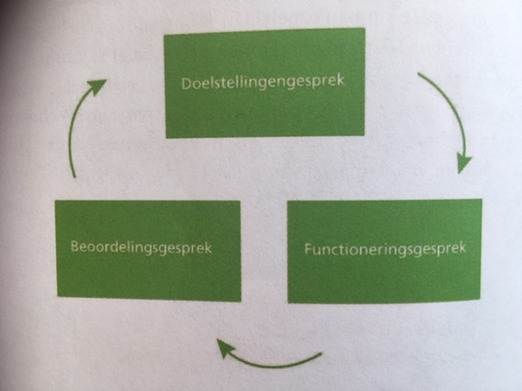
Gesprekscyclus)
Doelstellingengesprek (werkgever en werknemer stellen samen doelen op)
Functioneringsgesprek (na halfjaar, beiden hebben inbreng)
Beoordelingsgesprek (leidinggevende voert het woord)

Slide 7
Beoordelen van stagiaires
Vaste stagebegeleider:
Ondersteunt bij uitvoeren taken
Beoordeelt stagiaire in zijn ontwikkeling
Monitort voortgang, voortgangsgesprek met stagiair en stagedocent
Doel voortgangsgesprek: ondersteunen van het leerproces
Geven van feedback en vergroten zelfvertrouwen stagiair
Je geeft eindbeoordeling op:
Het functioneren
Persoonlijke ontwikkeling
Manier van omgaan met feedback

Slide 8
Beoordelen van vrijwilligers
Regelmatig voortgangsgesprek
Focus ligt op wat de organisatie voor vrijwilliger kan betekenen, ook qua begeleiding
Investeren in vrijwilliger maakt deze belangrijker
Doel voortgangsgesprek: meer te weten komen over vrijwilliger, functioneren en wensen

Slide 9
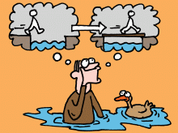
Reflecteren
Reflecteren is nadenken over je handelen en achtergronden daarvan
Zijn de dingen die je doet de goede dingen?
Hoe handelen en waarom?
Ben je er emotioneel bij betrokken?

Slide 10
Drie niveaus van reflecteren
Op persoonlijk functioneren
Op beroepsmatig handelen
Op persoonlijk beroepsmatig handelen

Slide 11
Reflecteren op persoonlijk functioneren
Het gaat hier om JOU als persoon
Je kijkt wat jou motiveert, wat jou drijft in het leven en wat jouw doelen zijn
Door hierop te reflecteren zorg je ervoor dat je dingen blijft doen waar je echt blij van wordt
Deze manier van reflecteren hoef je niet elke dag toe te passen
Soms gewoon even stil staan bij wat je doet en vooral waarom je dat werk doet

Slide 12
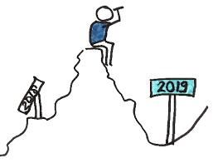
Reflecteren op beroepsmatig handelen
Hierbij bekijk je de manier waarop je je werk doet, bijvoorbeeld:
Handelingen (het geven van instructie / het verzorgen van een kind/client)
De manier waarop je je mening geeft in een overleg
Je bevraagt jezelf over je eigen beroepsmatig handelen:
Doe ik het zo goed?
Wat kan er beter?
Hoe dan?
Wat heb ik daarvoor nodig?
Het is niet altijd makkelijk
Het hoort er wel bij -> professionaliseren.

Slide 13
Reflecteren op persoonlijk beroepsmatig handelen
Dit is het reflecteren op je persoonlijk beroepsmatig handelen in de maatschappij.
Dus: wat zijn de gevolgen van jouw manier van werken voor anderen
Voor de organisatie, de cliënten of collega’s
Handel je in hun belang? Is wat jij doet goed voor hen?
Of moet je je gedrag aanpassen (+ hoe dan?)
Dit hoort bij een professionele werkhouding

Slide 14
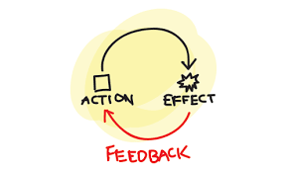
Feedback
Naast zelf reflecteren heb je ook feedback van anderen nodig
Je hebt altijd blinde vlekken (dingen die je van jezelf niet ziet of niet wilt zien)
Collega’s geven je de nodige feedback (gratis tips)
Mooi als je van anderen mag horen wat je nog kunt verbeteren!

Slide 15
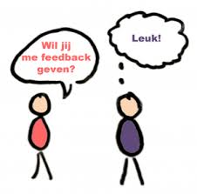
Feedback ontvangen
Feedback ontvangen is niet altijd leuk
Als een collega of ouder van een kind je verteld hoe je iets beter op een andere manier kunt doen is dat een vorm van kritiek
Kritiek op je beroepsmatig handelen, je professie
Toch is het juist heel mooi, iemand wil helpen en je kunt er beter van worden
Als het terechte feedback is kun je er gebruik van maken
Twijfel je, vraag dan ook iemand anders of het klopt
Bewustwording van onvolkomenheden is de eerste stap naar verbetering!

Slide 16
Feedback geven
Je kunt zelf ook feedback geven aan je collega’s
Geef feedback op een rustig moment
Praat over de handeling/situatie
Oordeel niet maar zeg wat je ziet en hoe je het zelf zou doen
Zo help je elkaar bij het vergroten van kwaliteit->professionele werkhouding
Vaak gaat aan het geven van feedback (onbewust) observeren vooraf
Observeren is in dit geval doelgericht kijken naar het beroepsmatig handelen

Slide 17
Klasopdracht: ‘Leren van werkervaringen’
In je leven doe je een hoop verschillende soorten werkervaringen op.
Noteer welke dingen je hebt geleerd van jouw werkervaringen als stagiair. Denk aan interactie met cliënten en collega’s of het leren van nieuwe vaardigheden.
Schrijf je antwoord op
Is er een rode draad te zien tussen de verschillende punten?
Schrijf nu op welke dingen je nog gaat leren als je eenmaal als professional werkt
Wat valt je daarin op?

Slide 18
Angerenstein
Ga naar van welzijn.angerenstein.nl
Ga naar Maatschappelijke Zorg of Pedagogisch werk
Ga dan naar boek Maatschappelijke zorg 2 of Pedagogisch werk 2
Ga naar VW thema 16 (th 21 als je nieuw boek hebt) (voor MZ’er)
Ga naar VW thema 17 (voor PW’ers)
Maak opdracht 2, 3 & 4
Sla je opdrachten goed op in je pc, dat is aan het eind van LP 8 je bewijs van inzet en voorwaarde om de toets te kunnen halen.

